Slide 1
数字逻辑电路
随堂测验-第一章
1、(65)₁₀=()₄=()_{BCD}=()_{余三码}
2、已知典型格雷码:10101001，求它对应的二进制编码。
3、化简 F1= Σm4(0,2,5,7,8,10,13,15)

Slide 2
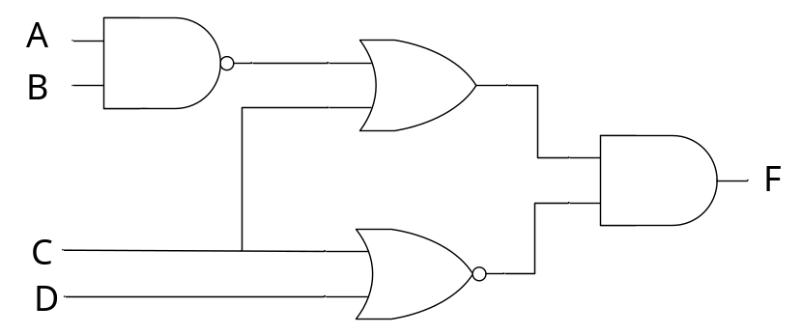
数字逻辑电路
随堂测验-第二章第一次
1、分析下图逻辑电路，写出逻辑表达式。
2、用“与非-与非”电路设计一个三路表决器，仅写出逻辑表达式。
输入：ABC，输出：F
功能：有大于等于2个输入为1时，输出为1.
3、F=ABC+AB，判断是否存在逻辑险象，若有，存在哪种险象，如何消除。

Slide 3
数字逻辑电路
74LS138
随堂测验-第二章第二次
1、用译码器74LS138实现 F(x,y,z) = ∑m(0,2,5,7) 。
2、用选用 4 输入 1 位多路选择器（1/2 74LS153 ），实现
F (x,y,z) = ∑m³ (1,2,4,7)
6
G₁
15
Y₀
4
14
G_{2A}
Y₁
5
Y₂
13
G_{2B}
12
Y₃
Y₄
11
1
A
10
Y₅
2
Y₆
9
B
Y₇
7
½ 74LS153
3
C
A
B
1G
1C₀
1Y
1C₁
1C₂
1C₃

Slide 4
随堂测验-第3章第一次
1、对图1所示的原始状态表进行状态化简 （写出过程）。
2、对图2所示最小化状态表进行状态编码（写出过程） 。
3、对图3所示的二进制状态表采用T触发器设计，
写出激励函数和输出函数（写出过程） 。
图3.二进制状态表
y₁y₀
x
 | 0 | 1
00 | 10/0 | 10/0
01 | 11/1 | 01/0
11 | 01/1 | 10/0
10 | 00/0 | 01/0
图1.原始状态表
x
图2.最小化状态表
 | 0 | 1
A | B/0 | C/1
B | A/0 | D/1
C | E/1 | C/0
D | E/1 | D/0
E | E/0 | A/0
y
x
y
 | 0 | 1
A | A/0 | B/0
B | C/0 | B/0
C | D/0 | B/0
D | A/1 | B/0

Slide 5
随堂测验-第3章第二次
1、采用右图所示的D触发器，设计一个模6的串行（异步）计数器，实现“1-2-3-4-5-6-1-2-3-…”的计数功能。要求写出简单的设计步骤，并画出电路图。
PR
D
Q
>
/Q
CLK
CLR

Slide 6
module counter_74LS163_mod8 (
input CLK, // 时钟信号
input ENP, // 使能P（计数使能）
input ENT, // 使能T（级联使能）
output reg [3:0] Q, // 4位计数器输出
output RCO // 进位输出
);
// 同步清零信号：预置位清零
wire CLR_N = (Q != );
// 计数器逻辑
always @(posedge CLK) begin
if (!CLR_N) // 同步清零
Q <= 4'b0000;
else if (ENP && ENT) // 使能有效时计数
Q <= ;
// 否则保持当前值
End
// 进位输出：当Q=？且ENT=1时置1
assign RCO = (Q == ) && ENT;
endmodule
随堂测验-第4章第一次
一、多选题：
1、复杂高密度PLD包括（）。
A、FPGA B、EPLD C、GAL D、CPLD
2、FPGA包括 结构 结构 结构。
二、代码补充题：
右侧代码为模8（S0-S7）预置位加1计数器，
请补充完整代码。
Notes:
4'b0111

